Slide 1
R&M на футбольных стадионах
Компетенция и опыт

Slide 2
Швейцария Стад де Сюисс Берн
 | Основная информация
85 239 | м² общая площадь
32 000 | Вместимость
70 | Миллионов Евро – стоимость
 | Дополнительная информация
8000 | Модулей солнечных батарей
1 200 000 | кВт в год от солнечных батарей
640 | Вместимость парковки
Год постройки: 2005

Slide 3
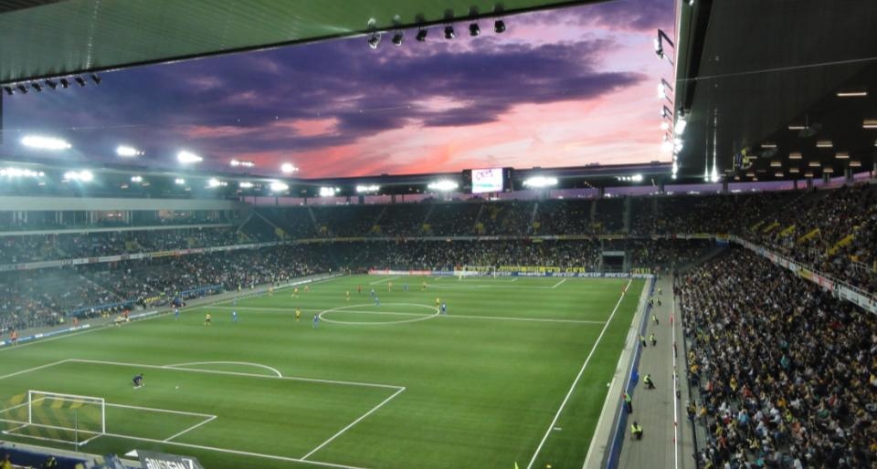
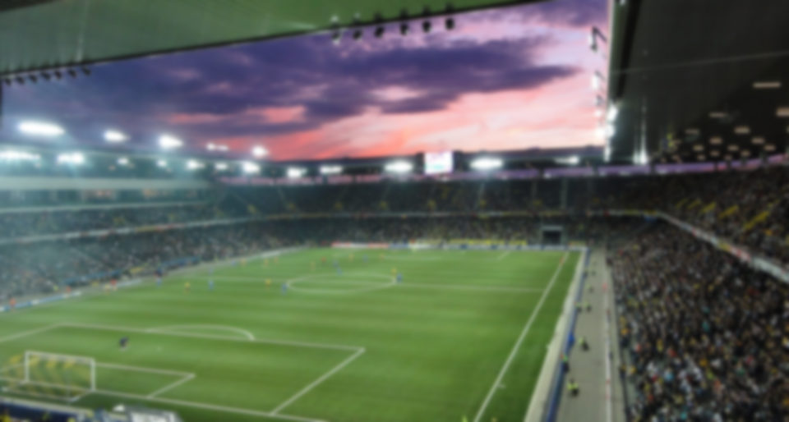
Швейцария Стад де Сюисс Берн
Решения R&M
Кабельная система R&Mfreenet (Cat. 6 и Cat. 7 кабель витая-пара, патч-панели)
Extended Office Cabling (расширенная офисная проводка и RCO 5-полюсные соединительные коробки)

Slide 4
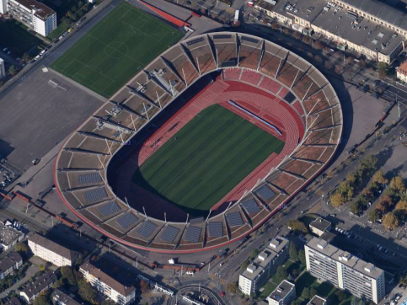
Швейцария Стадион Летцигрунд Цюрих
 | Основная информация
61 250 | м² общая площадь
30 000 | Вместимость
97 | Миллионов Евро – стоимость
 | Дополнительная информация
50 000 | Концертная вместимость
Год постройки: 2007

Slide 5
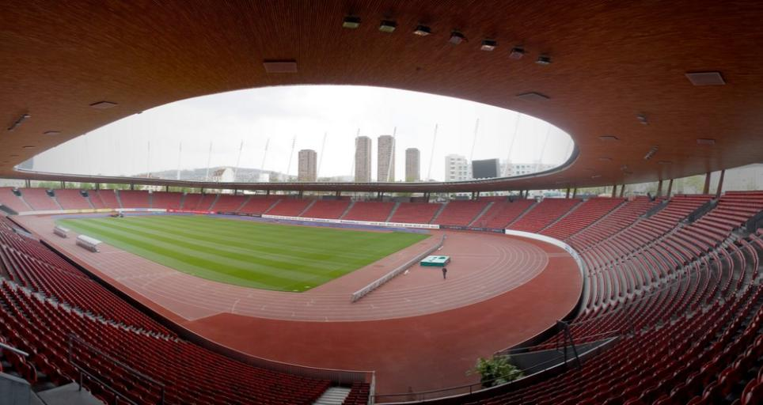
Швейцария Стадион Летцигрунд Цюрих
Решения R&M
Кабельная система и CATV – транспорт данных телевизионного вещания

Slide 6
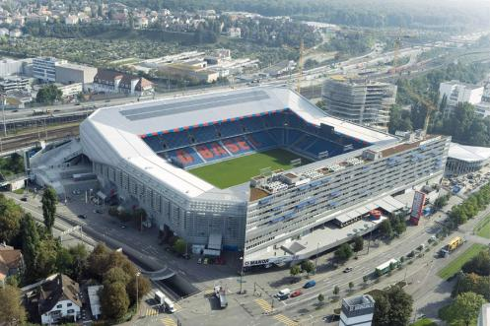
Швейцария Базель, Стадион Санкт-Якоб Парк
 | Основная информация
40 488 | м² общая площадь
42 500 | Вместимость
250 | Миллионов Евро – стоимость
 | Дополнительная информация
60 000 | Концертная вместимость
680 | Вместимость парковки
32 | Торговых точки
2 | Ресторана
Год постройки: 2001
Модернизация: 2008

Slide 7
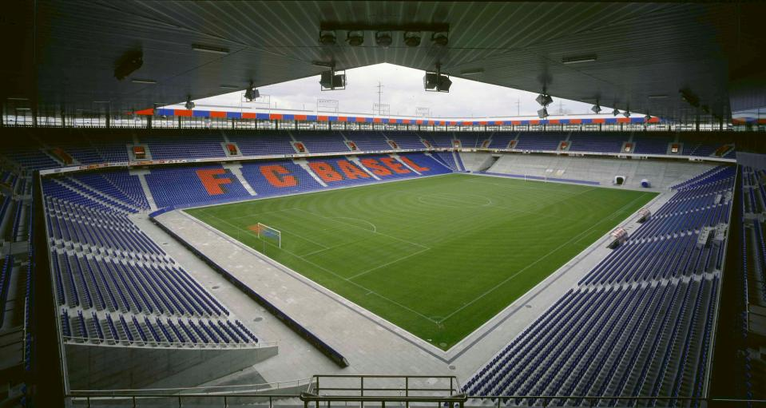
Швейцария Базель, Стадион Санкт-Якоб Парк
Решения R&M
Вся кабельная система объекта

Slide 8
Испания Профессиональная Футбольная Лига (LFP)
В апреле 2011 года профессиональной футбольной лигой Испании, головной организацией клубов первого и второго дивизиона принято решение о модернизации систем безопасности и контроля на всех 40 стадионах входящих в ассоциацию клубов.
Срок реализации проекта – 2013 год

Slide 9
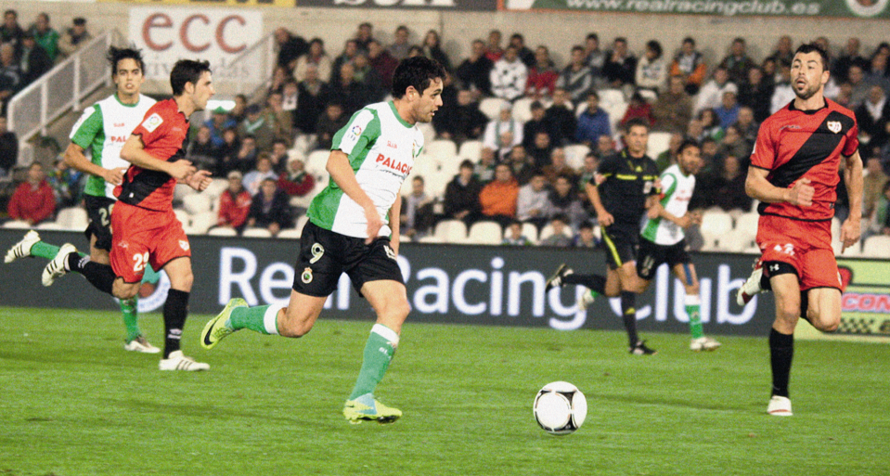
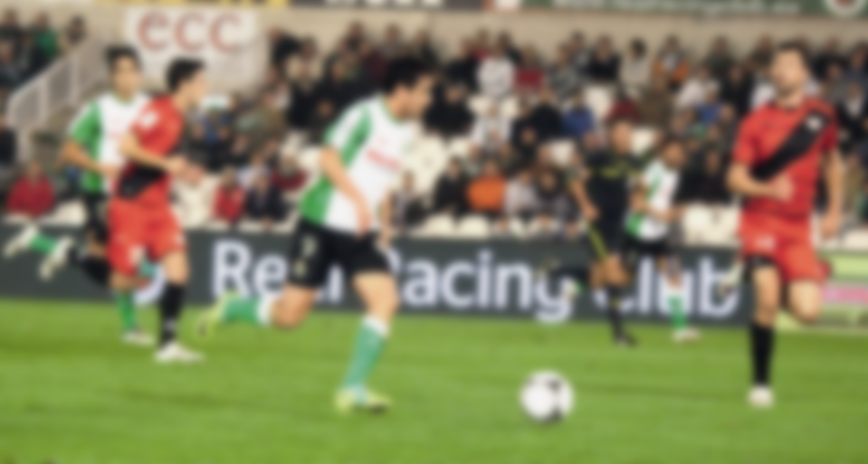
Испания Профессиональная Футбольная Лига (LFP)
Решения R&M
Оптический LT кабель
LC коннекторы полевого монтажа
Полка оптическая Fibereasy 12 x LC
Кабельная система Cat. 6
DRM45 – конструктив на DIN-рейку
Уровень защиты - IP54
FM45 – коннекторы полевого монтажа
Система безопасности 1-го уровня
Замки Patch guard RJ45

Slide 10
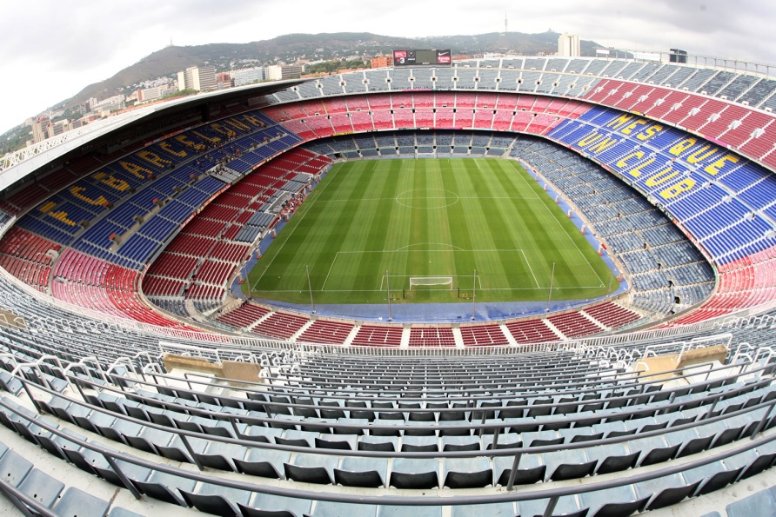
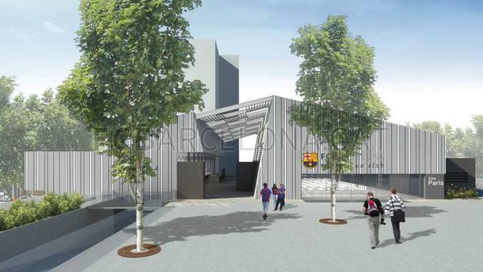
Испания Барселона, Стадион Камп Ноу
 | Основная информация
55 000 | м² общая площадь
99 354 | Вместимость
 | Дополнительная информация
110 000 | Концертная вместимость
800 | Вместимость парковки
1 | Музей
1 | Здание для новых игроков клуба

Slide 11
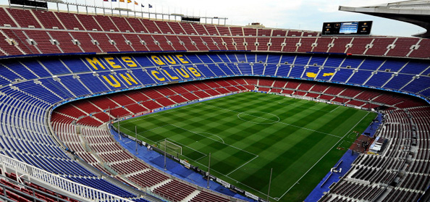
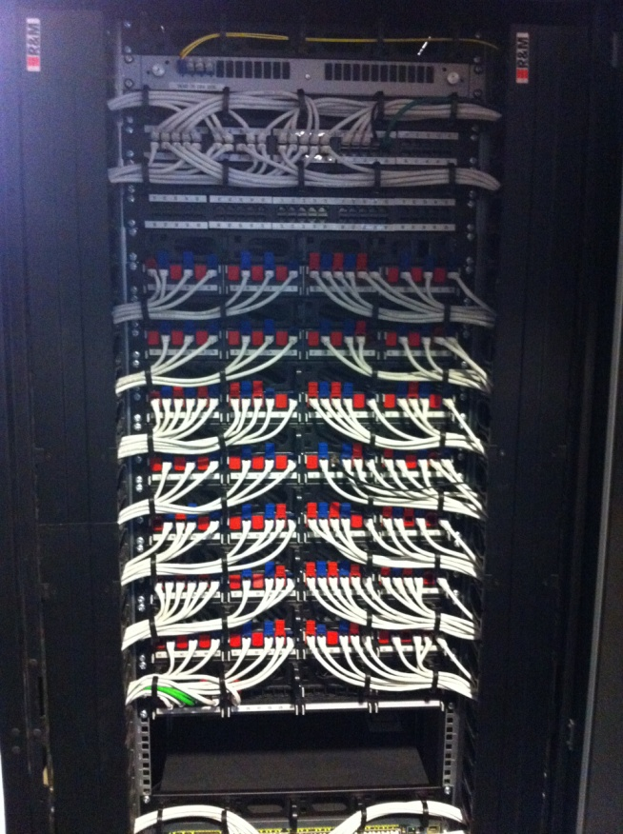
Испания Барселона, Стадион Камп Ноу
Решение от R&M
Передовое решение Cat6A U/UTP
Серверные шкафы 42U 800x1000
Патч-панели HD InteliPhy Ready
Система безопасности 1-го уровня: красная и синяя маркировка
Система безопасности 2-го уровня: Замки Pacth Guard RJ45
Оптоволокно FO OM3
Оптические панели Unirack LC

Slide 12
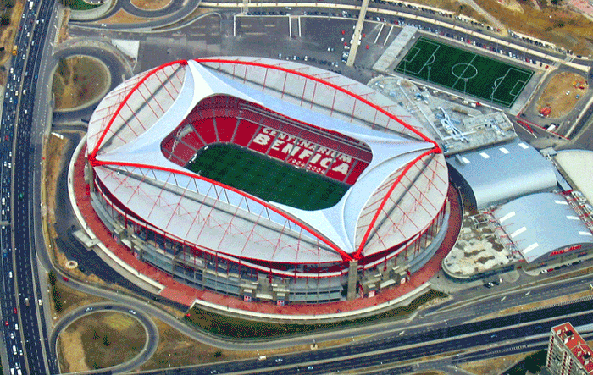
Португалия Лисабон, Эштадиу да Луш
 | Основная информация
65000 | Вместимость
156 | Рекламных конструкций
7000 | VIP-мест
 | Дополнительная информация
60 000 | Концертная вместимость
1410 | Вместимость парковки
25 | Баров
2 | Ресторана
1 | Оздоровительный клуб
1 | Музей
Год постройки: 2004
Финал Евро-2004
Финал Лиги Чемпионов 2014

Slide 13
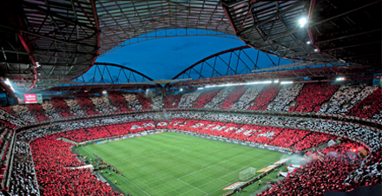
Португалия Лисабон, Эштадиу да Луш
Решения R&M
Реконструкция, окончание - 2013/2014 гг.
Передовое решение Cat6A S/FTP
Патч-панели HD InteliPhy Ready
Оптоволокно FO OM3/OS2
Оптические панели Unirack LC

Slide 14
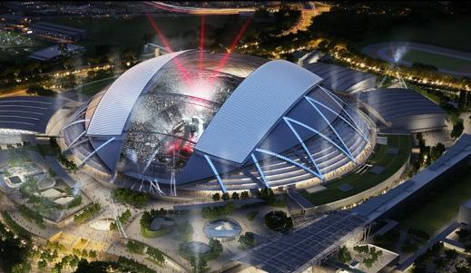
Сингапур Спорткомплекс Sports Hub
 | Основная информация
350 000 | м² общая площадь
55 000 | Вместимость
780 | Миллионов Евро – стоимость
 | Дополнительная информация
41 000 | м² коммерческих площадей
3000 | Вместимость водного центра
3000 | Вместимость многоцелевой арены
13 000 | Вместимость закрытого стадиона
62 | VIP-ложи (Skyboxes)
Окончание строительства - апрель 2014 года

Slide 15
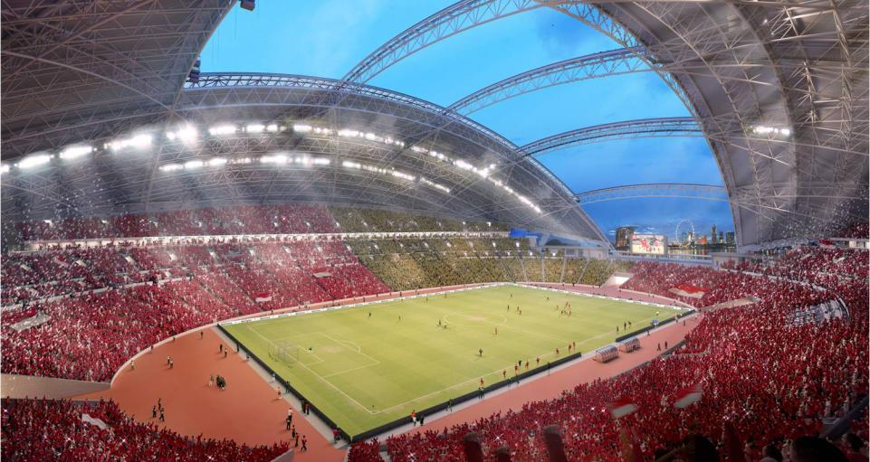
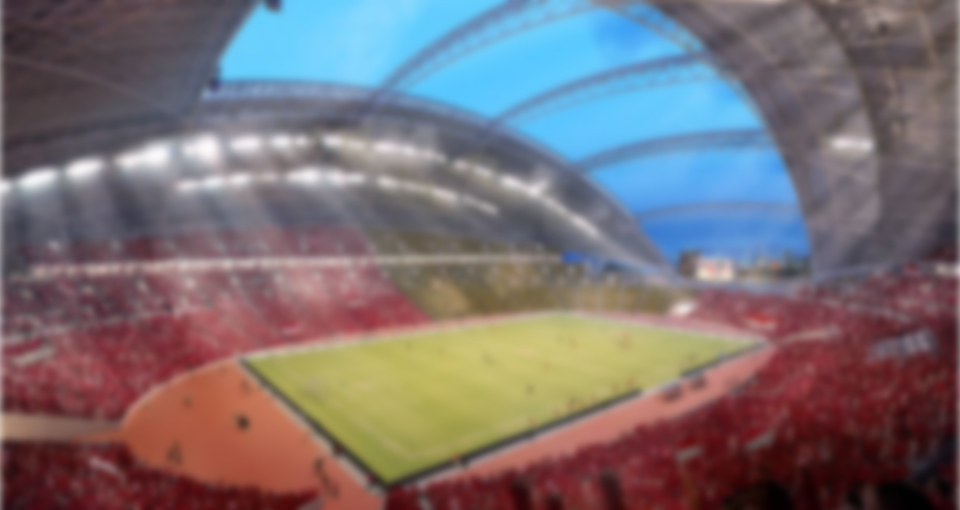
Сингапур Спорткомплекс Sports Hub
Решения R&M
Медный кабель Cat. 7A
Коннекторы Cat. 6A
Оптоволокно OM4

Slide 16
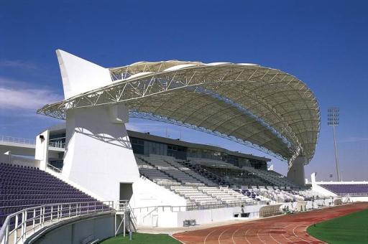
ОАЭ Стадион Шейх Халифа
 | Основная информация
38 760 | м² общая площадь
16 000 | Вместимость
Год постройки: 2003

Slide 17
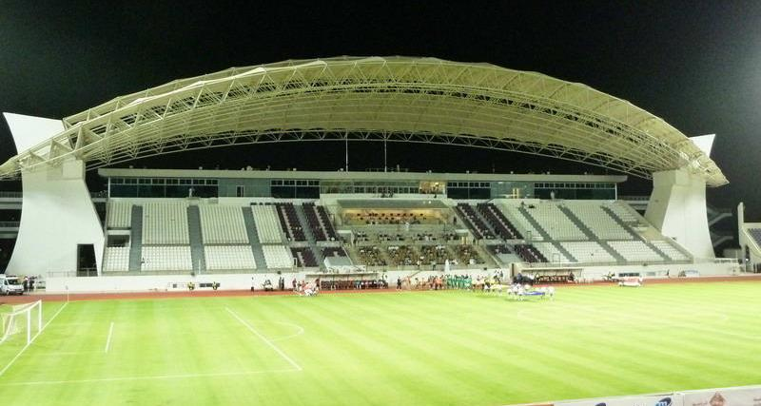
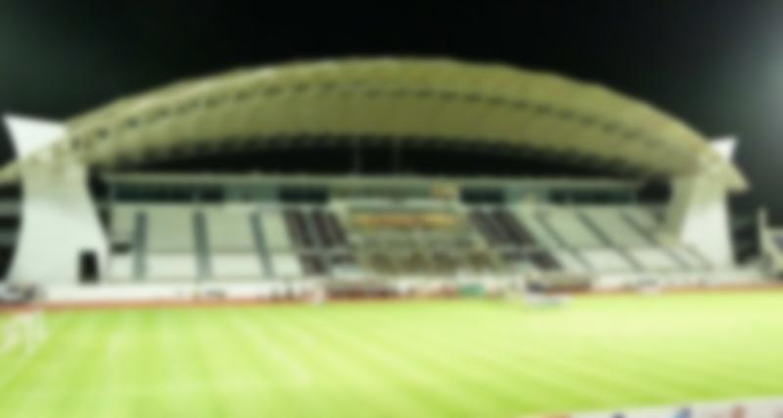
ОАЭ Стадион Шейх Халифа
Решения R&M
130 IP-защищенных розеток Splash Line
Патч-панели Global
Интеграция голоса и данных
СКС Cat.6

Slide 18
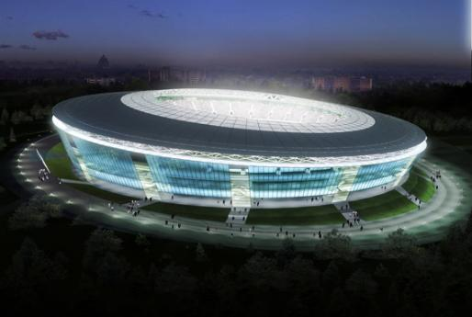
Украина Донбасс-Арена, Донецк
 | Основная информация
254 907 | м² общая площадь
52 518 | Вместимость
300 | Миллионов Евро – стоимость
 | Дополнительная информация
54 | м – высота стадиона
192 | Мест для людей с ограниченными возможностями
1159 | Мест для прессы
150 | VIP-мест
Год постройки: 2009

Slide 19
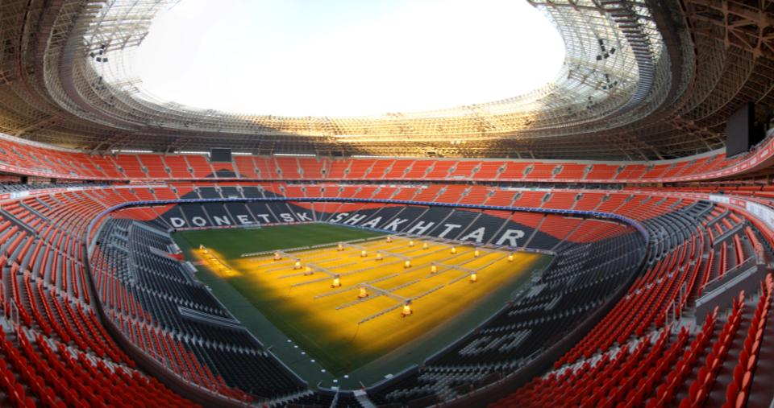
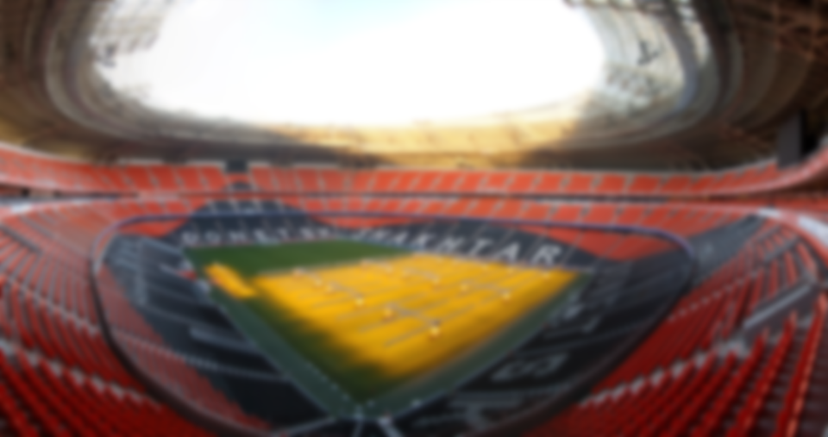
Украина Донбасс-Арена, Донецк
Решения R&M
440 км медного кабеля Cat.6 Real10
60 км оптического кабеля
6000 медных портов RJ45
1700 портов оптических розеток
Голосовые панели VS Compact

Slide 20
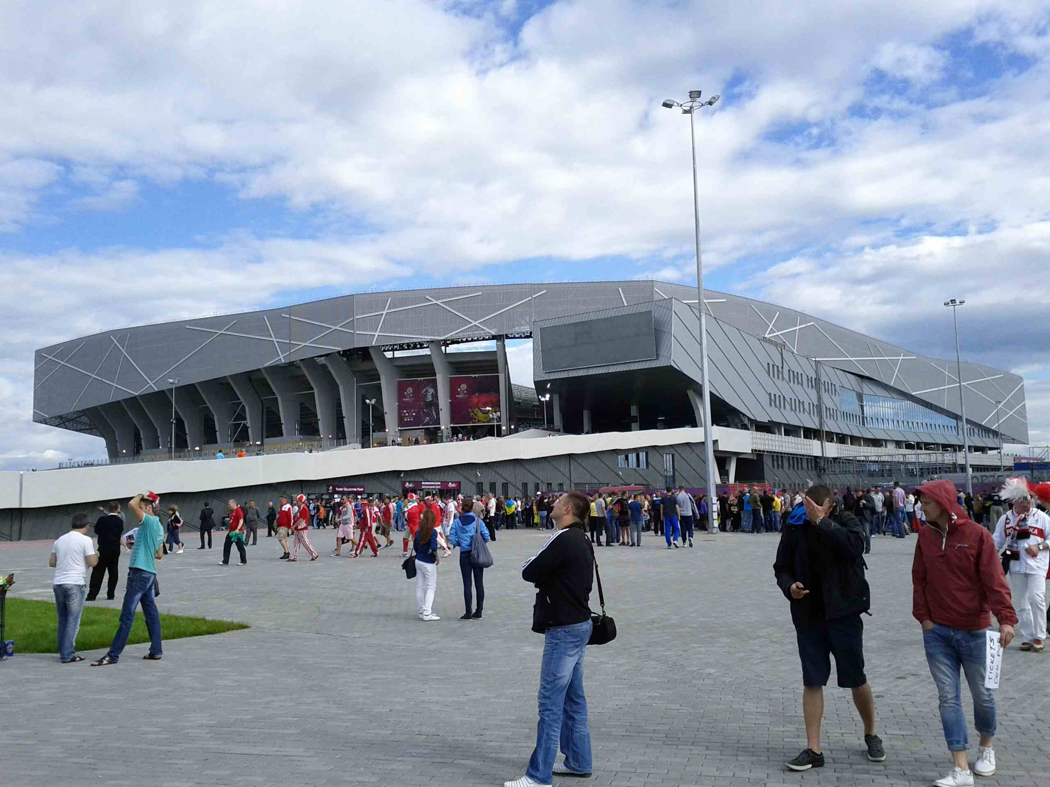
Украина Арена-Львов, Львов
 | Основная информация
240 768 | м² общая площадь
34 915 | Вместимость
211 | Миллионов Евро – стоимость
 | Дополнительная информация
1050 | м² коммерческий площадей
450 | VIP-мест
1593 | Вместимость VIP-парковки
104 | Мест для людей с ограниченными возможностями
Год постройки: 2011

Slide 21
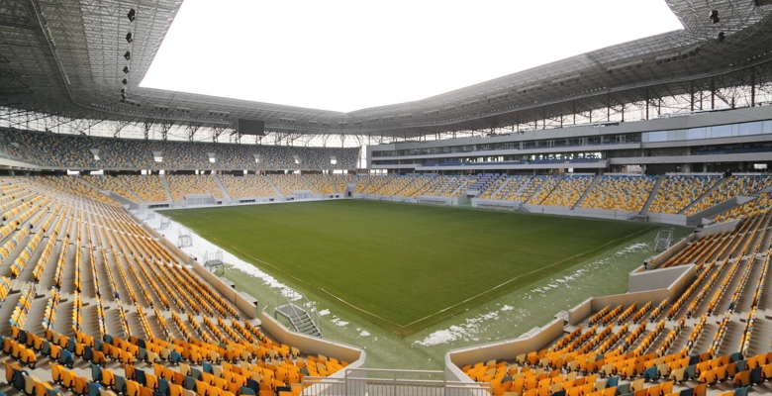
Украина Арена-Львов, Львов
Решения R&M
Вся кабельная система объекта

Slide 22
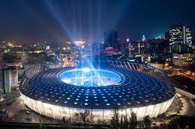
Украина НСК «Олимпийский», Киев
 | Основная информация
146 200 | м² общая площадь
70 050 | Вместимость
375 | Миллионов Евро – стоимость
 | Дополнительная информация
150 | Мест для людей с ограниченными возможностями
3546 | Бизнес-мест
1497 | Мест для прессы
366 | Комментаторских мест
Год постройки: 2011

Slide 23
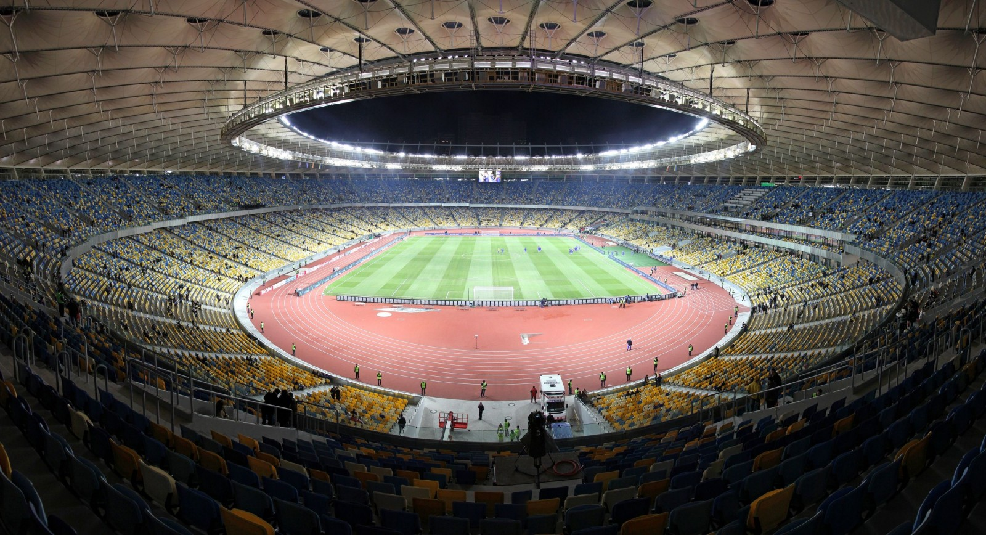
Украина НСК «Олимпийский», Киев
Решения R&M
Вся кабельная система объекта

Slide 24
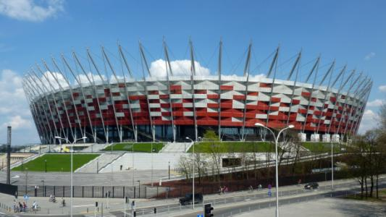
Польша Варшава, Национальный стадион
 | Основная информация
204 000 | м² общая площадь
58 145 | Вместимость
412 | Миллионов Евро – стоимость
 | Дополнительная информация
72 900 | Концертная вместимость
106 | Мест для людей с ограниченными возможностями
25 000 | м² коммерческих площадей
1600 | Вместимость Конференц-центра
1765 | Вместимость подземного паркинга
69 | VIP-лож (Skyboxes)
Год постройки: 2011

Slide 25
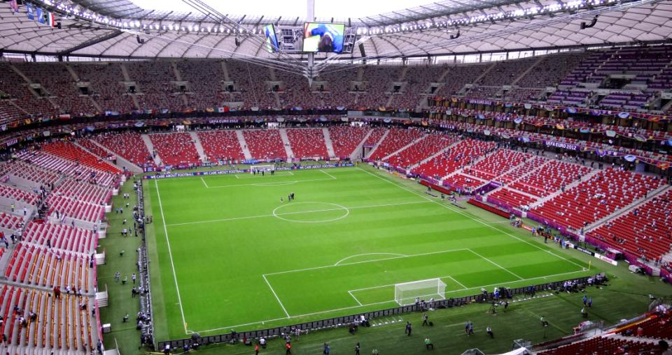
Польша Варшава, Национальный стадион
Решения R&M
450 км медного кабеля Cat.6 Real10
150 км оптического кабеля OS2
150 19” шкафов
418 медных патч-панелей
48 оптических патч-панелей

Slide 26
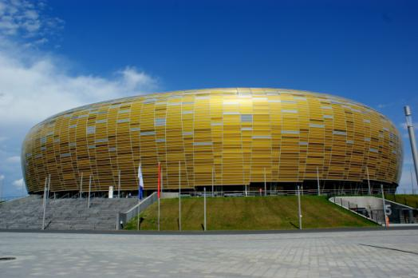
Польша PGE Arena Гданьск
 | Основная информация
260 000 | м² общая площадь
43 615 | Вместимость
182 | Миллионов Евро – стоимость
 | Дополнительная информация
50 | Мест для людей с ограниченными возможностями
1383 | VIP-мест
17 000 | м² коммерческих площадей
1965 | Вместимость парковки
40 | VIP-лож (Skyboxes)
Год постройки: 2011

Slide 27
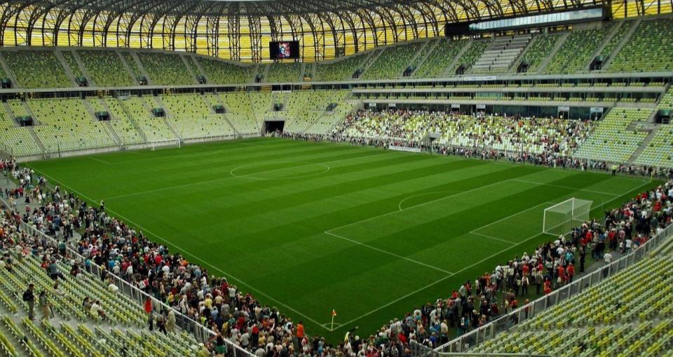
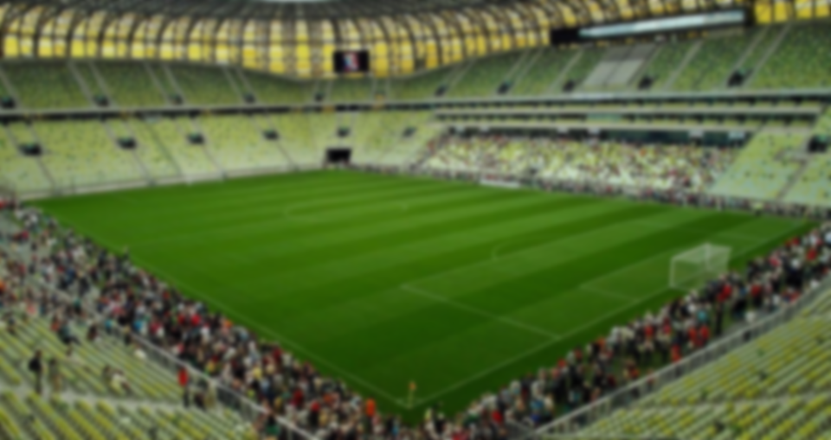
Польша PGE Arena Гданьск
Решения R&M
334 км медного кабеля Cat.6A/7 Real10
53 км оптического кабеля OS1
51 - серверных шкафов
8783 - медных патч-кордов
768 - отптических патч-кордов

Slide 28
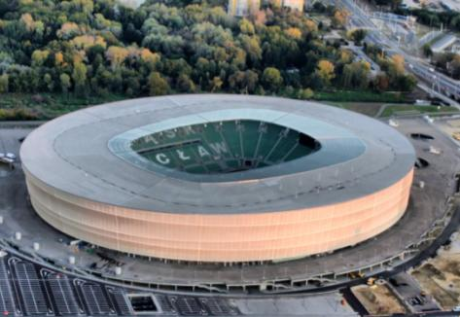
Польша Муниципальный стадион Вроцлав
 | Основная информация
123 040 | м² общая площадь
44 308 | Вместимость
212 | Миллионов Евро – стоимость
 | Дополнительная информация
102 | Мест для людей с ограниченными возможностями
9500 | м² коммерческих площадей
3000 | м² Бизнес-Клуб
30 | VIP-лож (Skyboxes)
Год постройки: 2011

Slide 29
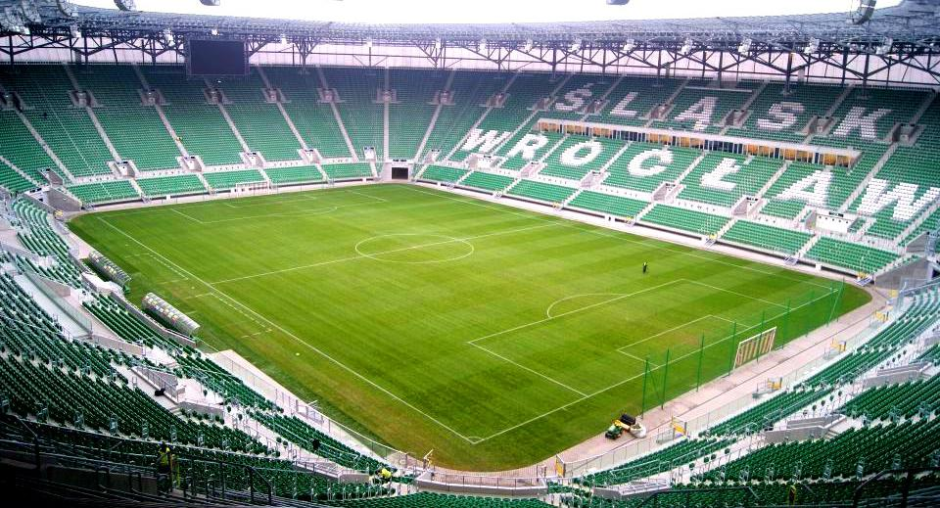
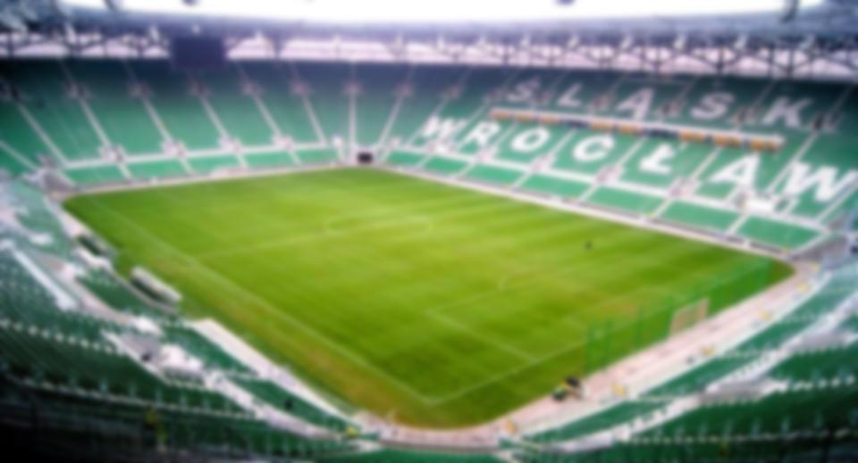
Польша Муниципальный стадион Вроцлав
Решения R&M
266 км медного кабеля Cat.6A/7 Real10
22 км оптического кабеля OS1
9080 медных портов RJ45
4865 медных патч-кордов
369 оптических патч-кордов

Slide 30
Что делает R&M победителем?
СКС, функционально обеспечивающая бесперебойную связь информационных и инженерных систем стадиона
Превышение требований актуальных стандартов
Кабель всех категорий с рабочей частотой 900 МГц и выше => гарантированная работа будущих приложений
100% заводское тестирование => claim-free performance
Конкурентоспособные цены
Совершенная система технической и логистической поддержки заказчиков и партнеров

Slide 31
Матч состоится в любую погоду
Notes:
Unternehmenspräsentation 2010
31

